Slide 1



Slide 2

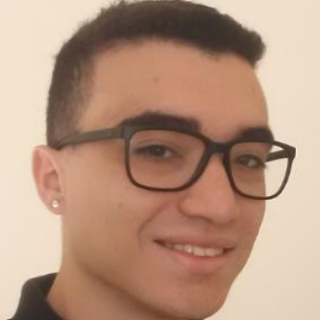


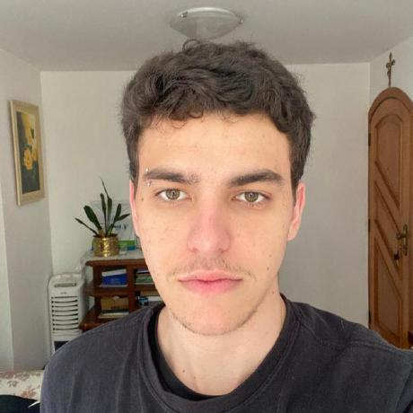

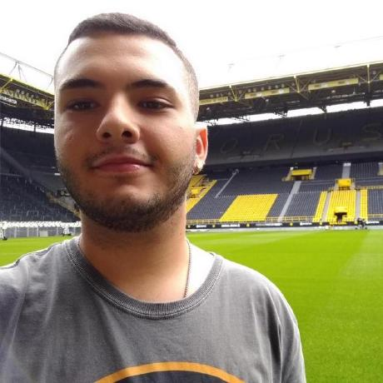

Yuri Braga
SCRUM MASTER
Renato Júnior
DESENVOLVEDOR
Jonas Miguel
DESENVOLVEDOR
Eduardo Namiuti
DESENVOLVEDOR
Leonardo Parra
DESENVOLVEDOR
Joyce Silva
Pedro Oliveira
DESENVOLVEDOR
Yuri Braga
DESENVOLVEDOR
PRODUCT OWNER​

Slide 3
Apresentação do tema/problema
Com o objetivo de desenvolver um sistema capaz de implementar melhorias no sistema de chamados e serviços, possuindo sistema de cadastro, criação de chamados a serem atendidos, registro de conclusão dos atendimentos e sistema de relatórios para análise. Atendendo no ramo de entregas, visando solucionar problemas relacionados a frete, rastreamento, dentre outros.

Slide 4
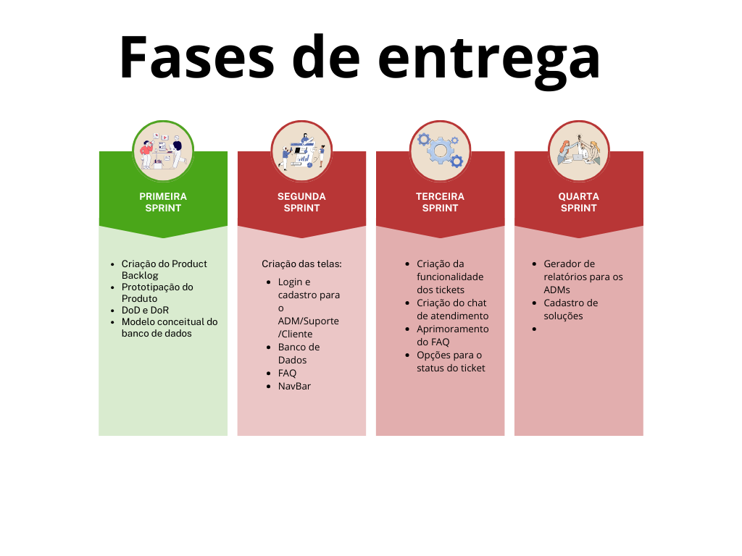

Slide 5
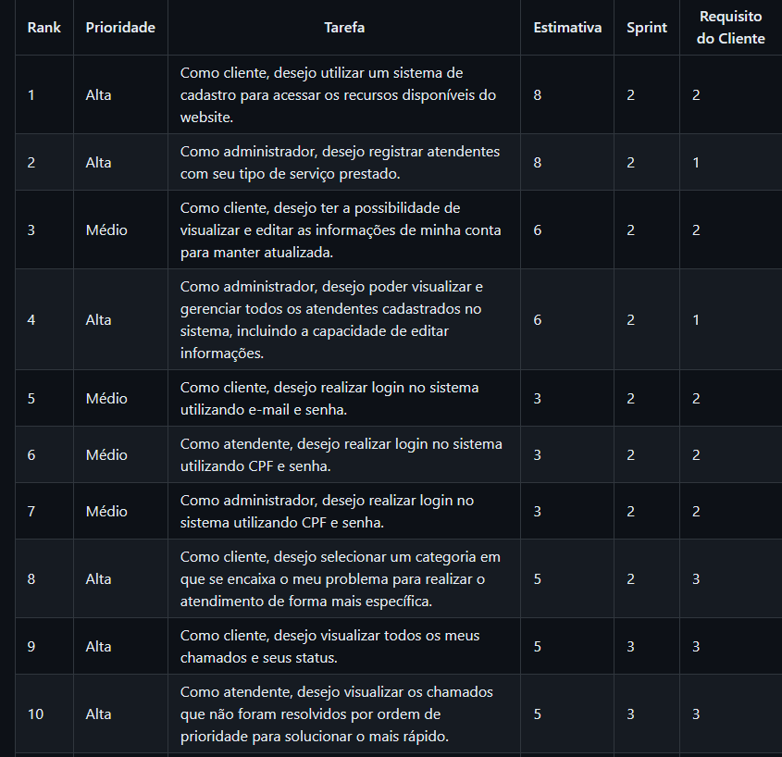

Slide 6
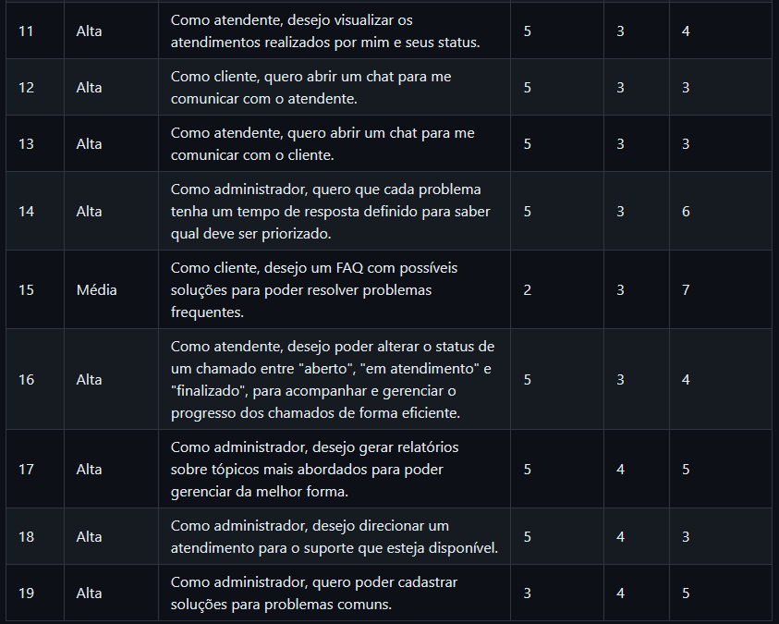

Slide 7
Sprint 1
DoR (Definition of Ready)
DoD (Definition of Done)
Levantamento de requisitos ✔
Planejamento para a sprint ✔
Product Backlog ✔
Sprint backlog ✔
Modelagem de dados ✔
Protótipo ✔

Slide 8
Tecnologias que foram utilizadas
Figma (Protótipo);
Pacote Office

Slide 9
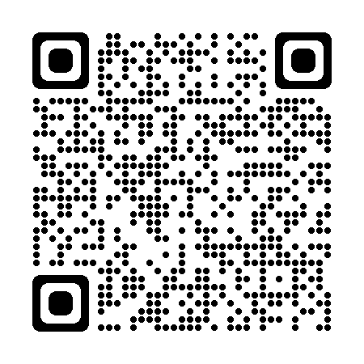
QRCODE – GITHUB
https://Code-Nine-FTC/Grupo-Code-Nine

Slide 10
E-mail para contato:
nine.codek9@gmail.com
Obrigado pela confiança.
Equipe Code Nine

